Slide 1

LĨNH VỰC: PHÁT TRIỂN NHẬN THỨC
Hoạt động khám phá
Đề tài: Cô y tá
Lứa tuổi: 3-4 tuổi

Slide 2

I. MỤC ĐÍCH – YÊU CẦU
1.Kiến thức:
- Trẻ biết trang phục của cô y tá (quần áo blu trắng), biết công việc và nơi làm việc của y tá ( tại bệnh viện, trường học).
- Biết được tên gọi của một số dụng cụ mà cô y tá thường sử dụng khi khám, chữa bệnh ( ống nghe, kim tiêm, cặp nhiệt độ).
2.Kĩ năng:
- Trẻ có kĩ năng quan sát và trả lời được câu hỏi của cô.
- Nhanh nhẹn phối hợp cùng bạn khi tham gia trò chơi.
- Rèn luyện và phát triển khả năng ghi nhớ cho trẻ.
3.Thái độ:
- Trẻ kính trọng và yêu quý cô y tá.
- Trẻ hứng thú tham gia hoạt động.

Slide 3

Câu đố
Ai mặc áo trắng
Có chữ thập xinh
Tiêm thuốc chúng mình
Sẽ mau lành bệnh
Là ai? Là ai?

Slide 4


Cô y tá

Slide 5
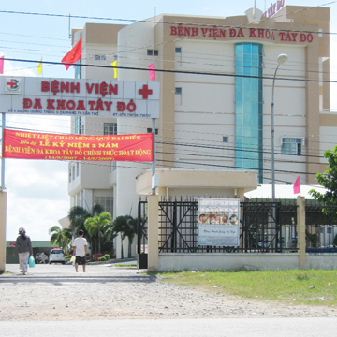
Cô y tá làm việc ở đâu?

Slide 6
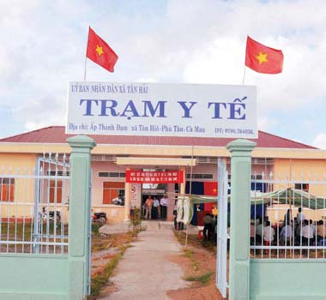
Trạm y tế

Slide 7

Trang phục của các cô y tá

Slide 8
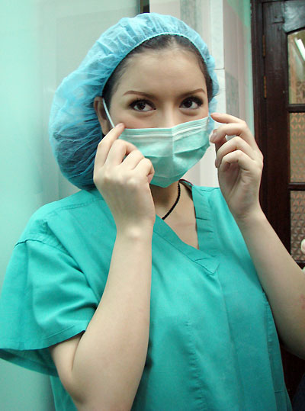

Slide 9
Cô y tá làm công việc gì?

Slide 10
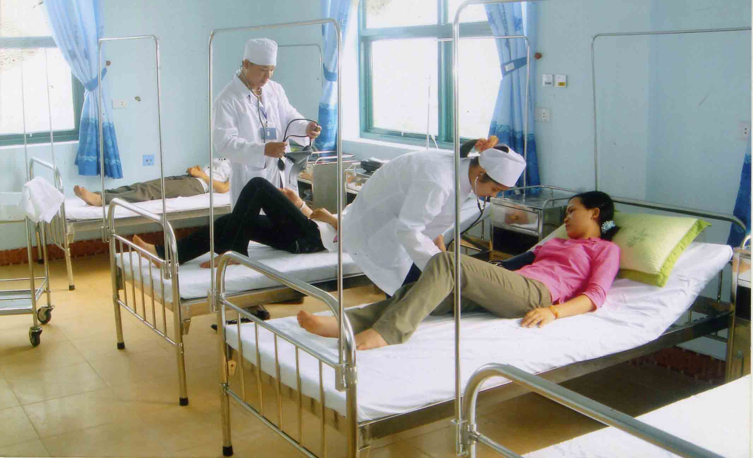
Chăm sóc bệnh nhân

Slide 11
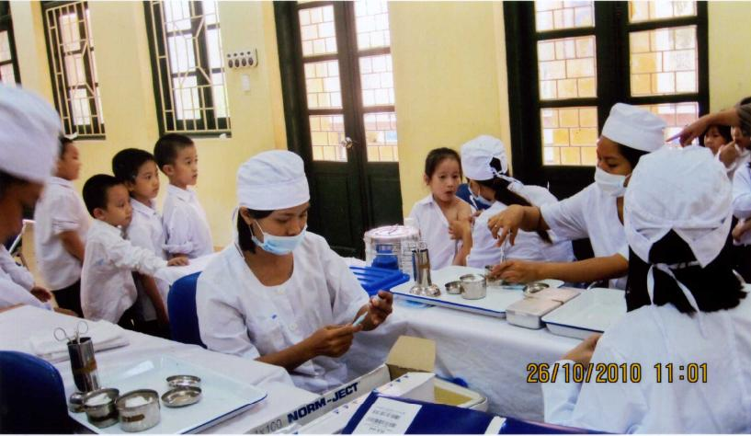
Tiêm

Slide 12
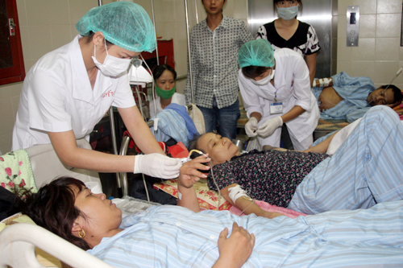
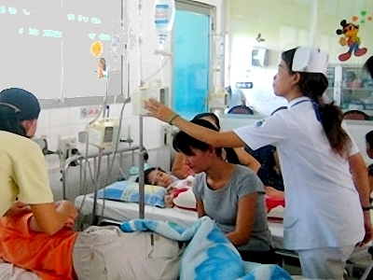
Truyền dịch

Slide 13
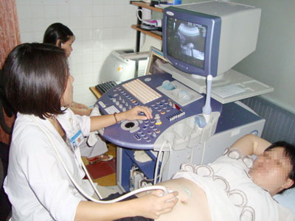
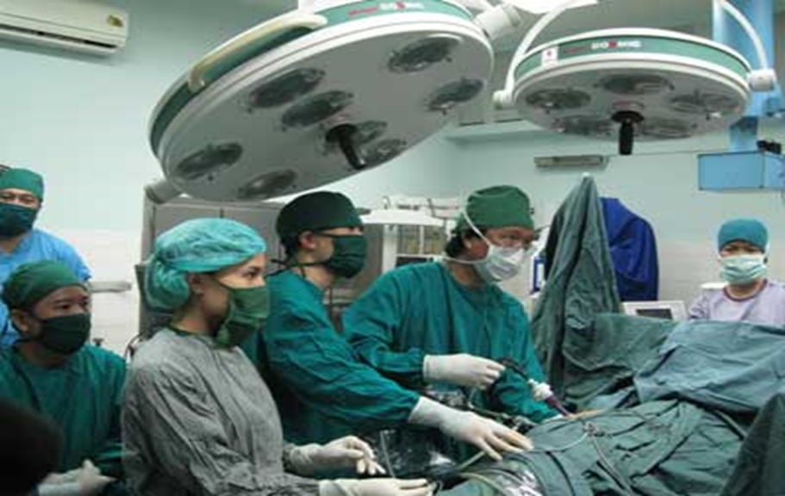
Hỗ trợ các bác sĩ khám bệnh

Slide 14
Dụng cụ của các cô y tá

Slide 15
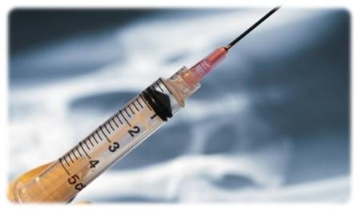
Đồ dùng, dụng cụ của y tá
Bơm kim tiêm

Slide 16
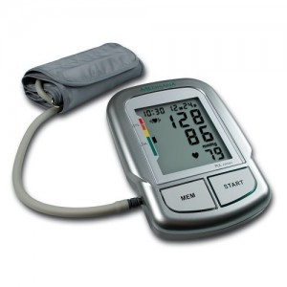
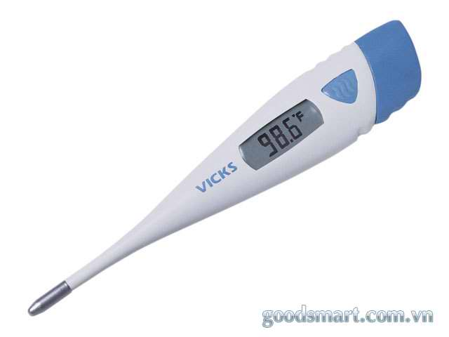
Máy đo huyết áp
Nhiệt kế

Slide 17
Cô y tá phải làm rất nhiều các công việc và cô phải cần nhiều dụng cụ như cặp nhiệt độ, thuốc, kim tiêm để khám và chữa khỏi bệnh cho các con đấy. Nếu chẳng may các con bị ốm thì khi gặp cô y tá các con phải nghe lời thì mới mau khỏi bênh. Các con nhớ chưa nào?

Slide 18
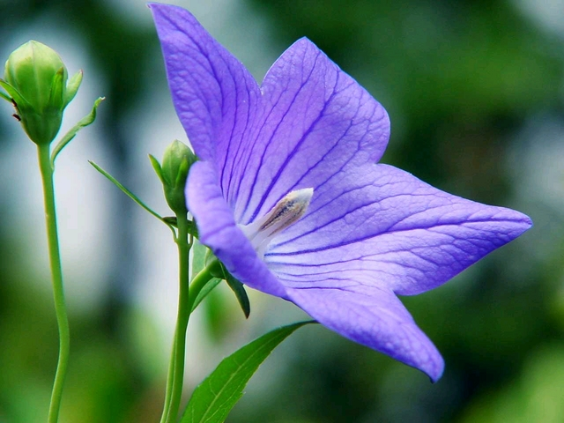
Bài học kết thuc chúc các bé học ngoan

